Slide 1
Анализатор протокола генератора сигналов (интерфейс, общее управление, хранение данных)
Воронцов Максим, Доманов макар

Slide 2
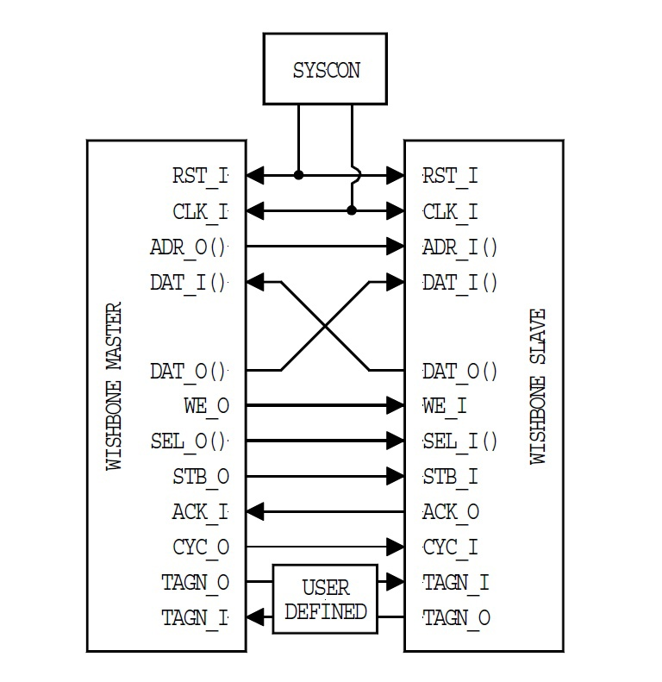
Спецификация(1)
Анализатор протокола предназначен для конфигурирования системы (например, задания режима работы), выполнения квадратурной модуляции сигнала для режимов QPSK, 8-PSK, 16-QAM, формирование необходимых значений амплитуды, начальной фазы и частотного слова гармонического сигнала.
Clk
DDS_en
nRst
DDS_mode (1:0)
…
Сигналы интерфейса
WISHBONE
DDS_amplitude (15:0)
DDS_frequency (31:0)
DDS_start_phase (15:0)

Slide 3
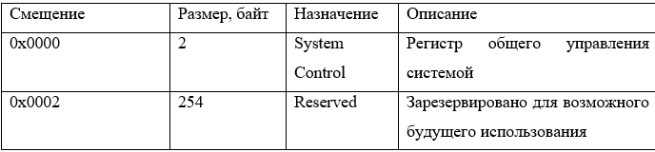
Спецификация(2)
Модуль управления системой предназначен для хранения основных конфигурационных параметров, необходимых для корректной работы устройства, и входит в состав анализатора протокола.
Описание регистров модуля управления системой

Slide 4
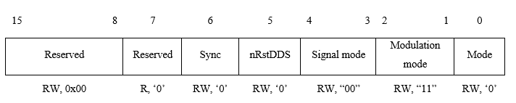
Спецификация(3)
Mode — режим работы: 0 – обычный режим; 1 – режим PSK.
Modulation mode — «00» – QPSK; «01» – 8-PSK; «10» – 16-QAM; «11» – модуляция не используется.
Signal mode — «00» – гармонический сигнал; «01» – пилообразный сигнал; «10» – меандр; «11» – зарезервировано.
nRstDDS — сигнал сброса схемы прямого цифрового синтеза.
Sync — сигнал синхронизации, ‘1’ — разрешение использования внешней синхронизации для модуля организации пересылки данных средствами квадратурной модуляции.

Slide 5
Логика работы
Модуль управления системой предназначен для хранения основных конфигурационных параметров, необходимых для корректной работы устройства, и входит в состав анализатора протокола.
На вход принимаются сигналы интерфейса wishbone, с помощью которых формируется 16 битный регистр.

Slide 6
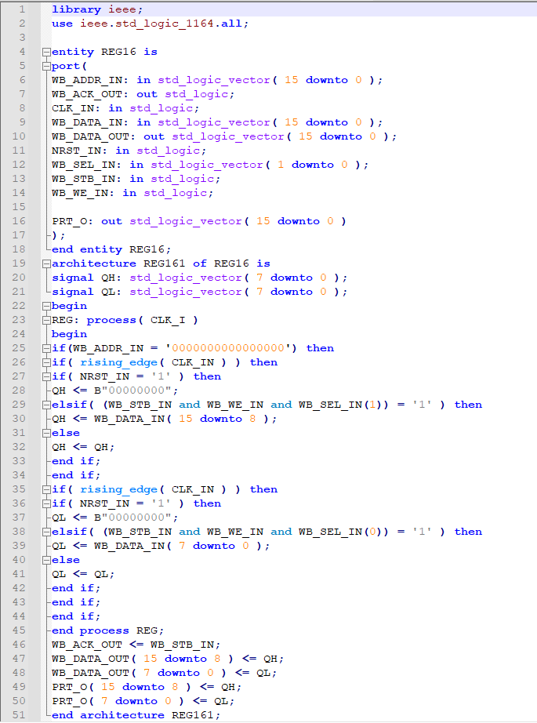

Slide 7
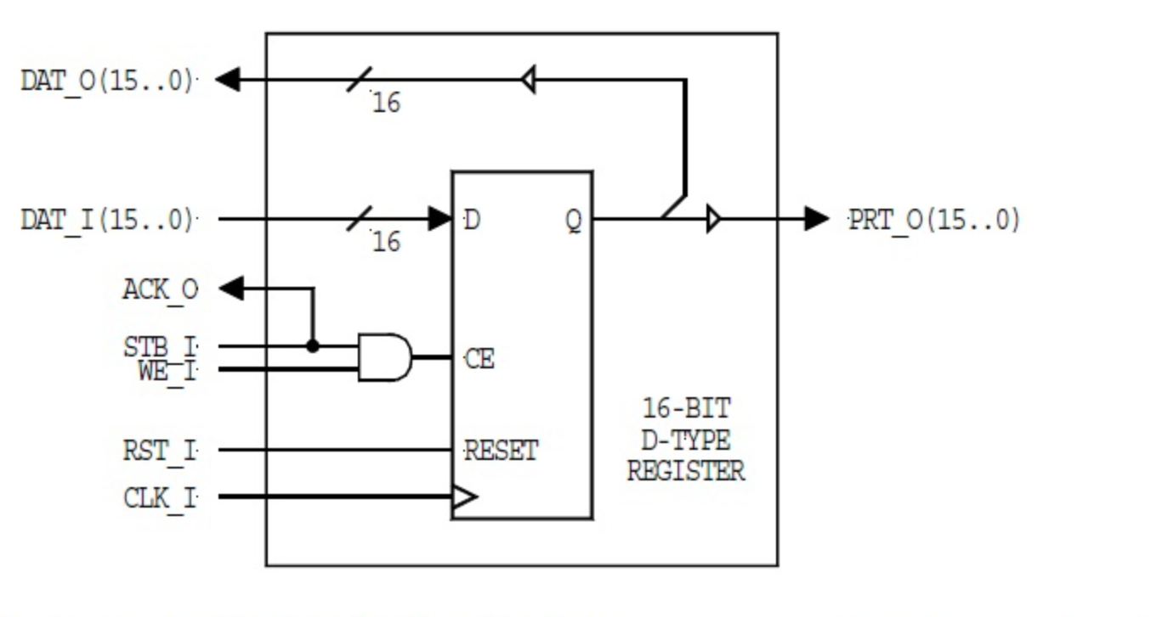
Вопросы

